Slide 1
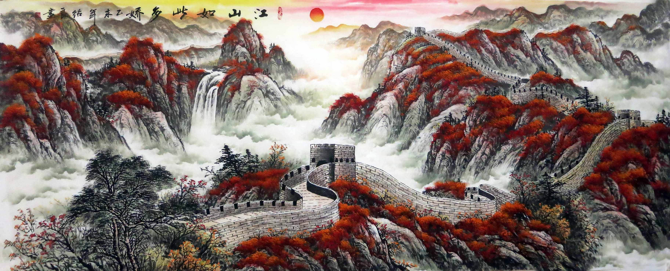
江山如此多娇，引无数英雄竞折腰。惜秦皇汉武，略输文采；唐宗宋祖，稍逊风骚。一代天骄，成吉思汗，只识弯弓射大雕。俱往矣，数风流人物，还看今朝。 ——沁园春·雪

Slide 2
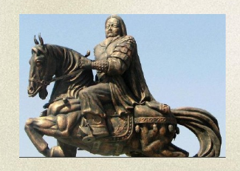
被毛泽东誉为“一代天骄”的成吉思汗，他是哪个少数民族的？他为什么令后人如此崇敬？他有什么贡献？

Slide 3


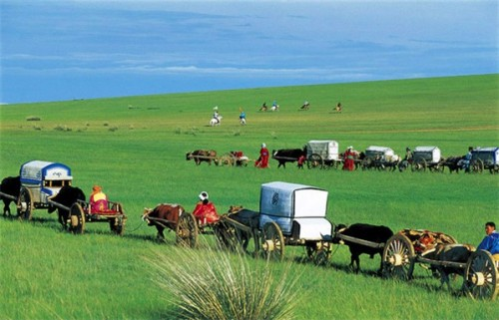
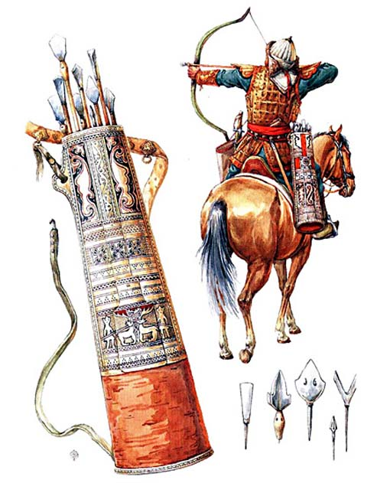
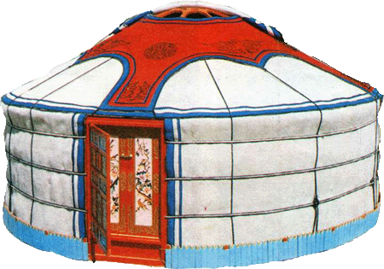
第10课
蒙古族的兴起与元朝的建立

Slide 4
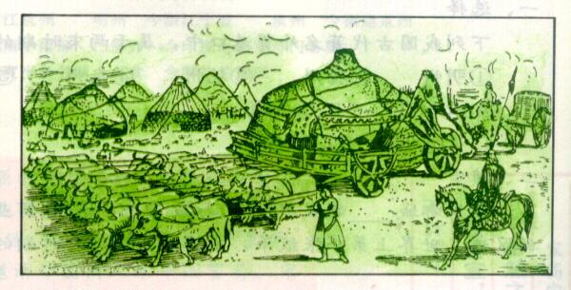
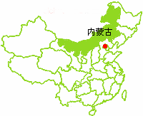
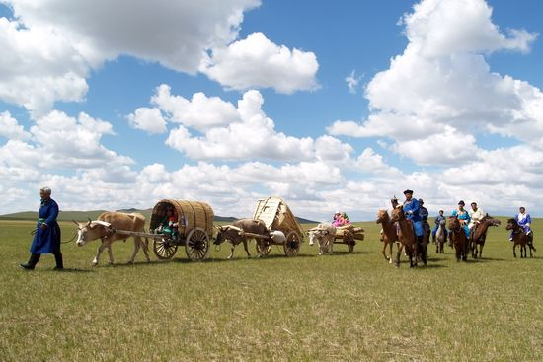
一、成吉思汗统一蒙古
蒙古族长期以来生活在蒙古草原上，过着游牧和狩猎生活
蒙古帐幕车

Slide 5
一、成吉思汗统一蒙古
没有逃避地方，
只有冲锋打仗；
没有平安幸福，
只有互相杀伐。
——《蒙古秘史》
这段材料反映了12世纪时蒙古草原的什么局面？
12世纪时，蒙古草原上分布着许多部落，相互之间频繁战争，生灵涂炭。
人们盼望草原统一起来，结束战争。

Slide 6
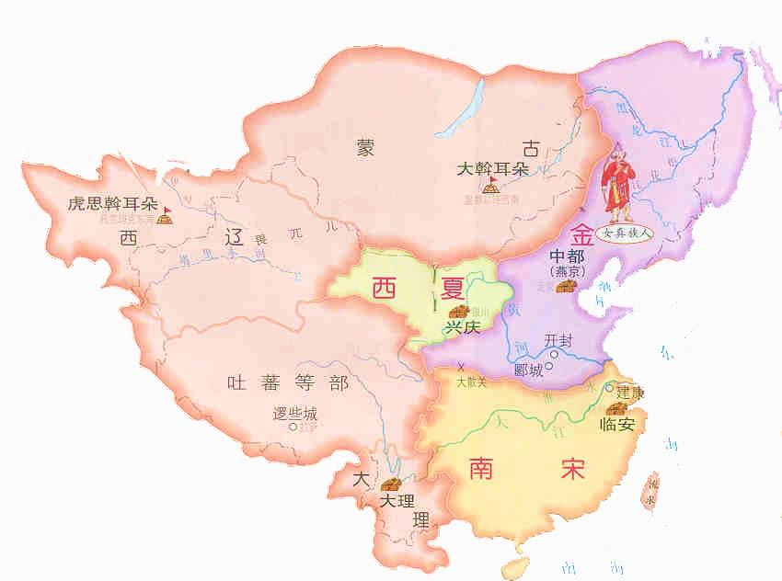
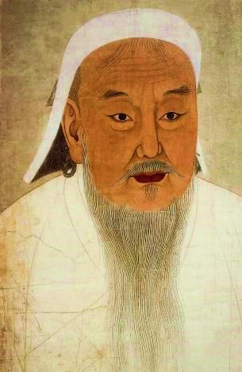
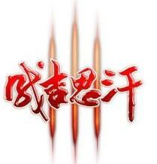
一、成吉思汗统一蒙古
统一首领：
尊称：
统一时间：
蒙古草原为什么能统一？
铁木真
成吉思汗
1206年
当时蒙古草原相互混战，人民渴望统一；
铁木真建立了一支强大的军队。
（1162—1227）蒙古帝国可汗。世界史上杰出的政治家、军事家。1162年出生在漠北草原斡难河上游地区。1206年建立大蒙古国。

Slide 7
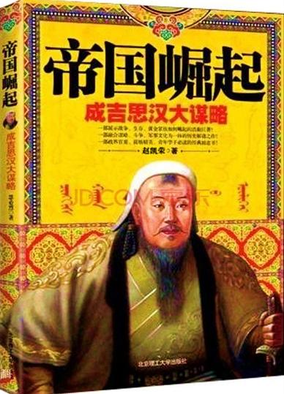
一、成吉思汗统一蒙古
军事方面：
建立一支护卫部队。
Text here
05
04
Text here
03
Text here
行政方面：
建立了军事、行政和生产
相结合的制度；建立司法机构。
02
Text here
成吉思汗采取了哪些措施巩固蒙古政权？
文化方面：
创制蒙古文字。

Slide 8
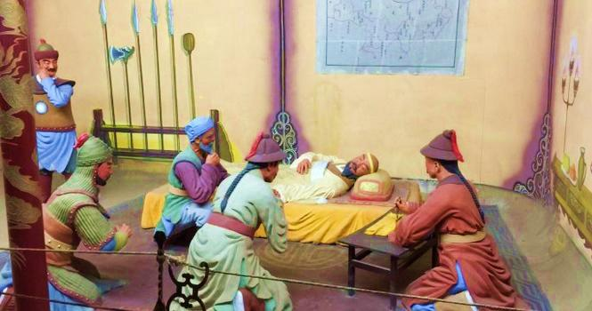
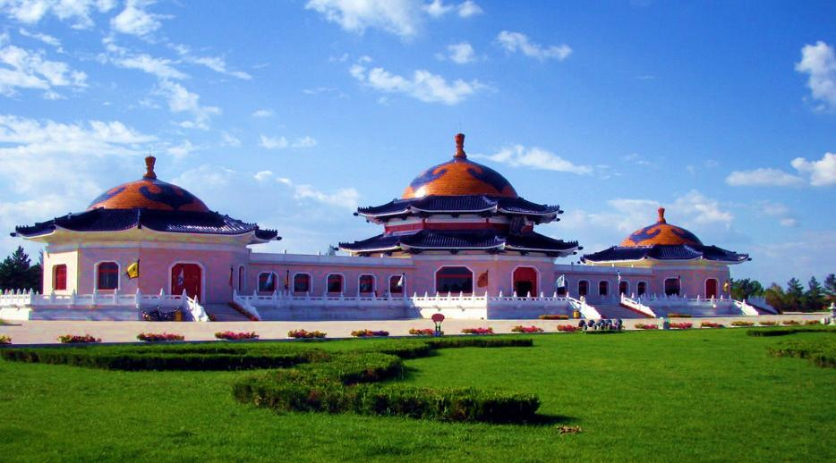
二、蒙古灭西夏与金
巨 星 陨 落
公元1227年7月，成吉思汗在攻打西夏的战争中，病逝于清水县六盘山。他临终前向诸子讲述了联宋灭金的战略，同时叮咛诸子在他死后秘不发丧，以稳定军心，及避免西夏军因此而增强反抗的斗志。之后被密葬。
成吉思汗陵

Slide 9
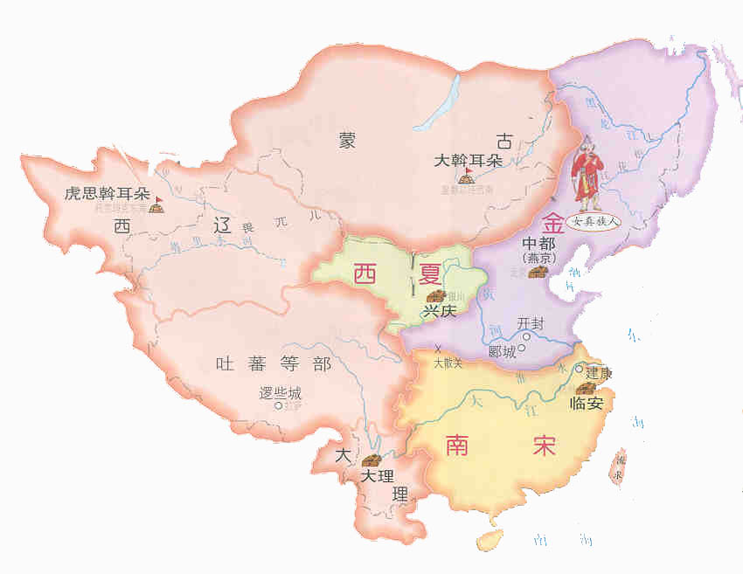



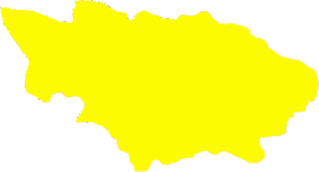




蒙古灭西夏与金
二、蒙古灭西夏与金
蒙古
蒙古与南宋对峙局面
灭金（1234）
灭西夏
（1227）

Slide 10
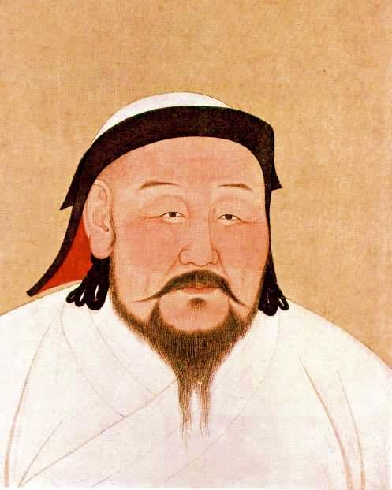
三、元朝的建立与统一
忽必烈的为政措施
忽必烈接受了汉族儒臣提出的“行汉法”“行仁政”“不嗜杀”的建议，施行“治国安民”的方略。
政治上：广开言路，整顿吏治，他依照中原王朝的统治方法，设立各种机构，建立年号。
经济上：注重农桑。(泛指农业生产；种地与养蚕)
忽必烈

Slide 11
三、元朝的建立与统一
"大元"出自儒家经典《易经》中的"大哉乾元"一句，是对无始无终无边无际的浩大的宇宙的赞叹。表现了元统治者欲一统天下的志向。
时 间：
1271年
建立者：
忽必烈
都城：
大都
国号：
元

Slide 12
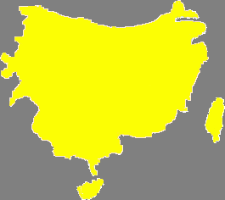
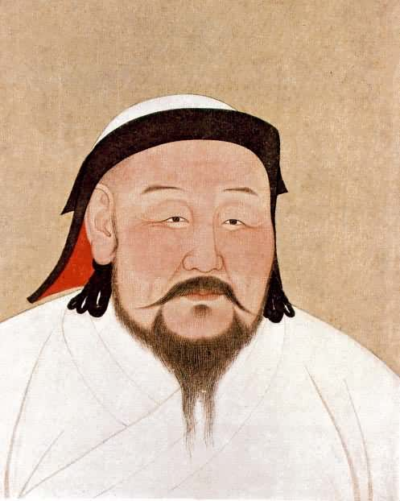
三、元朝的建立与统一
1、1271年，忽必烈建立元朝，次年定都大都
元
2、1279年，元灭南宋残部，统一全国，结束了我国历史上较长时期的分裂割据局面。
1276年元军攻占临安，南宋灭亡

Slide 13
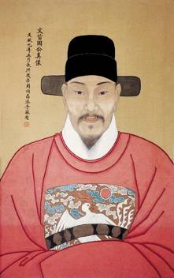
三、元朝的建立与统一
人生自古谁无死，留取丹心照汗青。
—— 文天祥《过零丁洋》
你是怎样理解这两句诗的？对文天祥的行为你有何看法？
宁死不屈的精神和崇高气节。
文天祥的抗元斗争具有正义性。
文天祥像

Slide 14
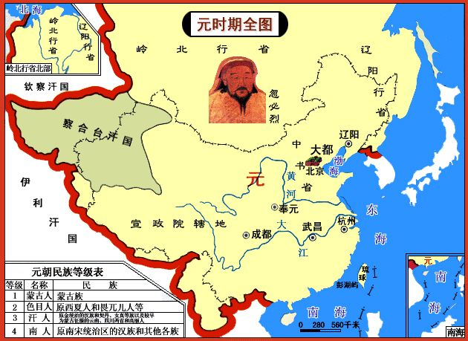
三、元朝的建立与统一
中国历史上疆域最大的帝国，第一个由北方民族建立的大一统王朝

Slide 15
课堂小结
时间：
人物：
影响：
1206年
蒙古族的兴起与元朝的建立
兴起篇
成吉思汗铁木真
统一蒙古草原，促进蒙古发展
灭夏金：
建元朝：
大一统：
蒙古南宋相对峙
统一篇
1271忽必烈改元
1279元朝大一统

